Slide 1
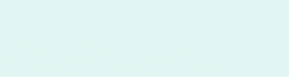

Thành viên
Vũ Đức Nguyễn - 20162999
Nguyễn Việt Hưng - 20166256
Phùng Thị Trang - 20165645

Slide 2
NỘI DUNG
01
02
03
GIỚI THIỆU ỨNG DỤNG
CÔNG NGHỆ SỬ DỤNG
CHỨC NĂNG
04
05
ĐÁNH GIÁ
KẾT LUẬN

Slide 3
01
GIỚI THIỆU ỨNG DỤNG

Slide 4
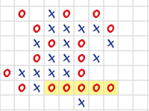

GIỚI THIỆU ỨNG DỤNG
Game caro truyền thống
Game tictactoe

Slide 5

CHỨC NĂNG
02

Slide 6
CHỨC NĂNG
ĐĂNG KÝ
ĐĂNG NHẬP
CHƠI GAME
XEM XẾP HẠNG
XEM LỊCH SỬ CHƠI

Slide 7

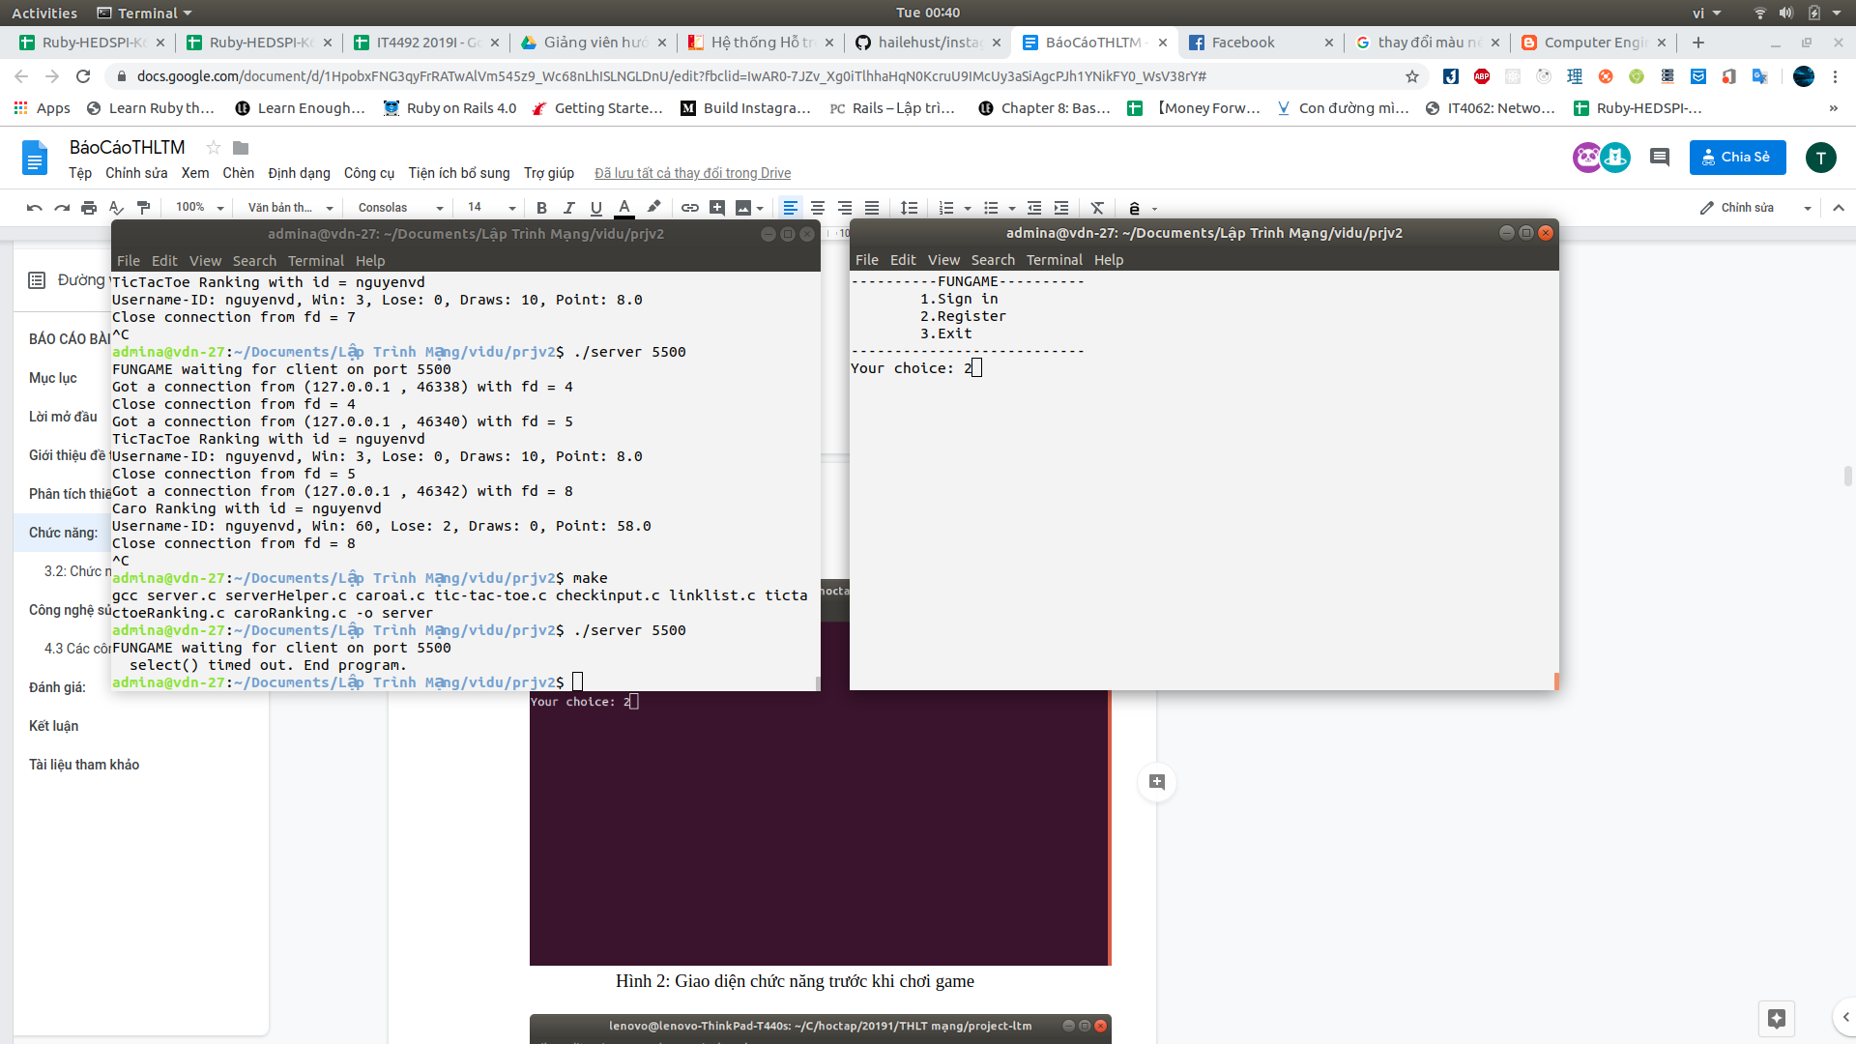
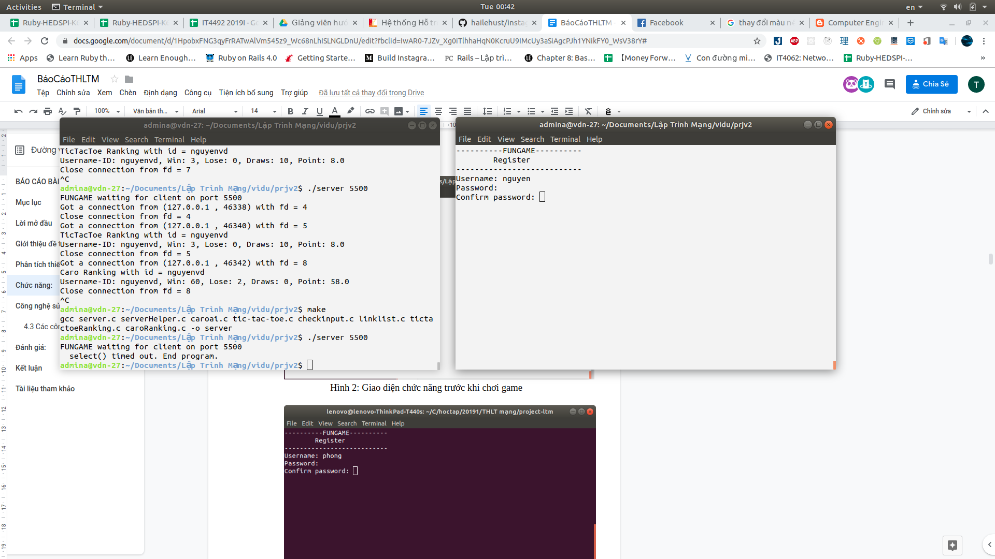
ĐĂNG KÝ
Hình 2: Giao diện chức năng trước khi chơi game
Hình 3: Giao diện đăng ký tài khoản mới.

Slide 8
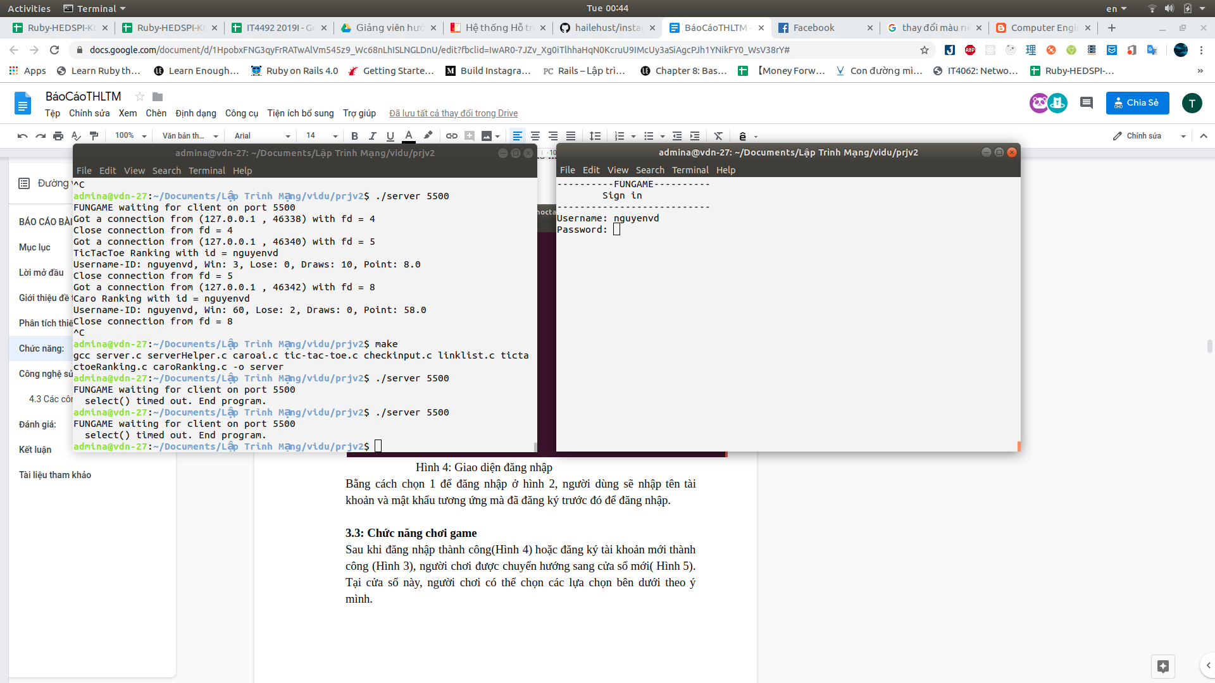
ĐĂNG NHẬP
Hình 4: Giao diện đăng nhập

Slide 9
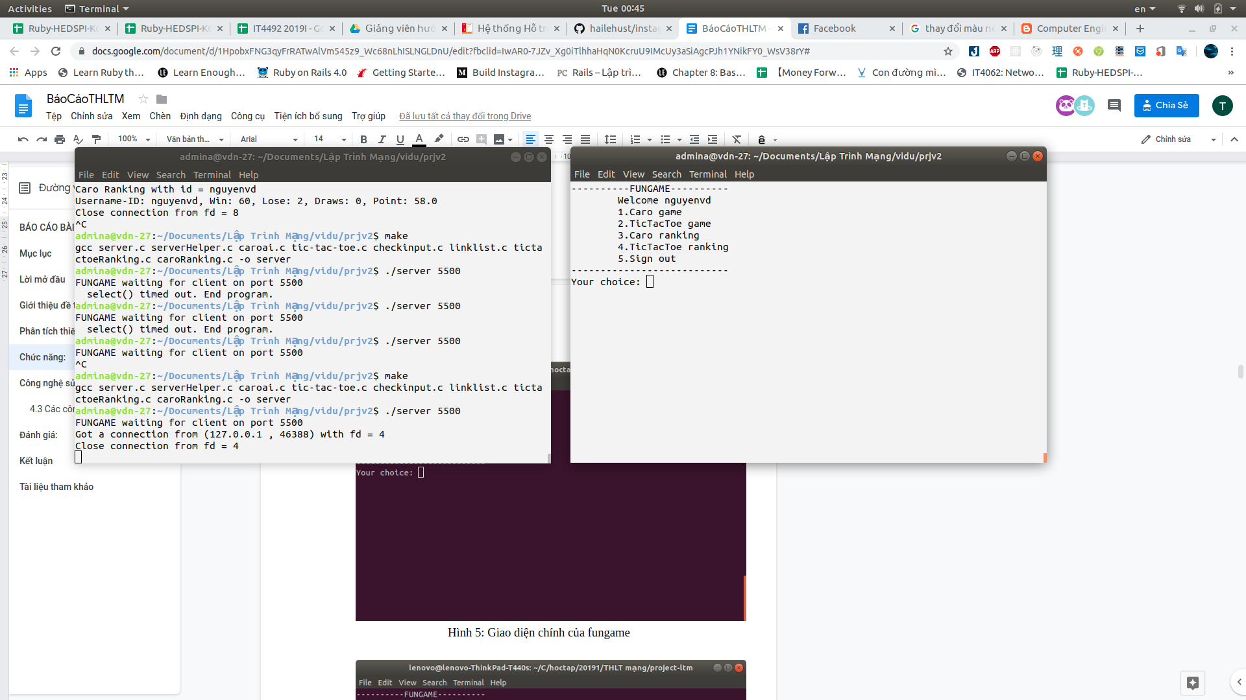
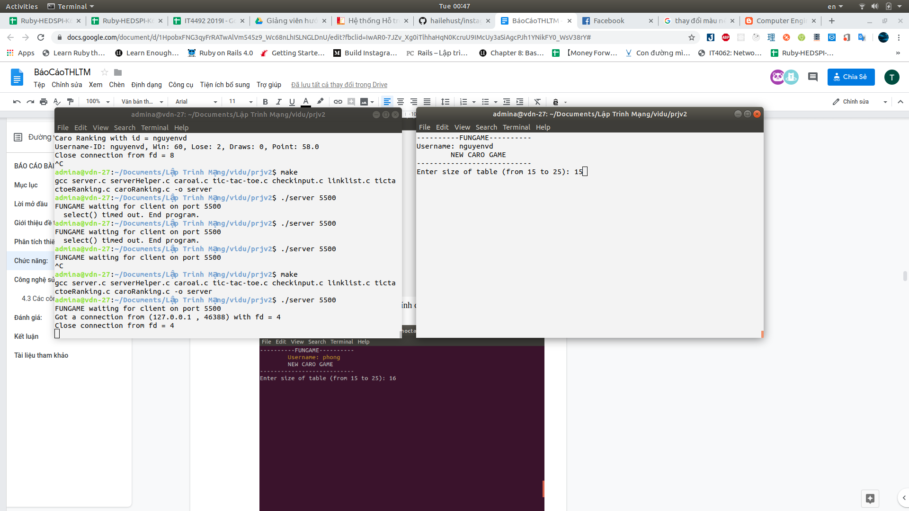
CHƠI GAME
Hình 5: Giao diện đăng nhập thành công
Hình 6: Giao diện sau khi chọn chơi game caro

Slide 10
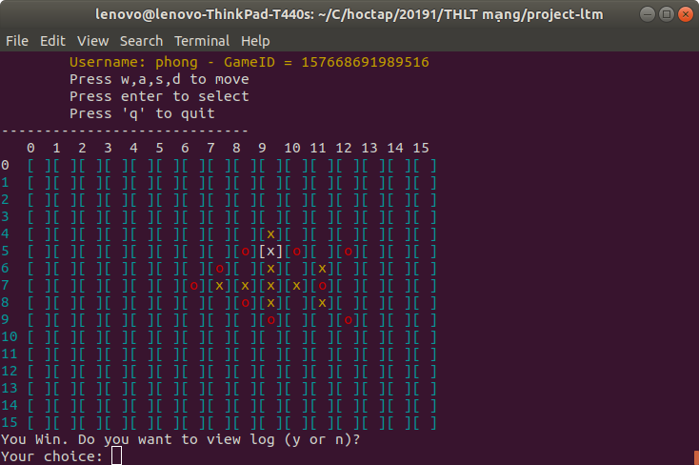
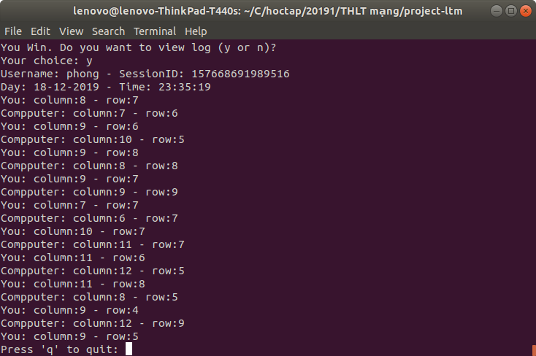
CHỨC NĂNG CHƠI GAME
Hình 7: Giao diện sau khi kết thúc 1 lượt chơi game caro
Hình 8: Giao diện xem lịch sử các nước đi game caro

Slide 11
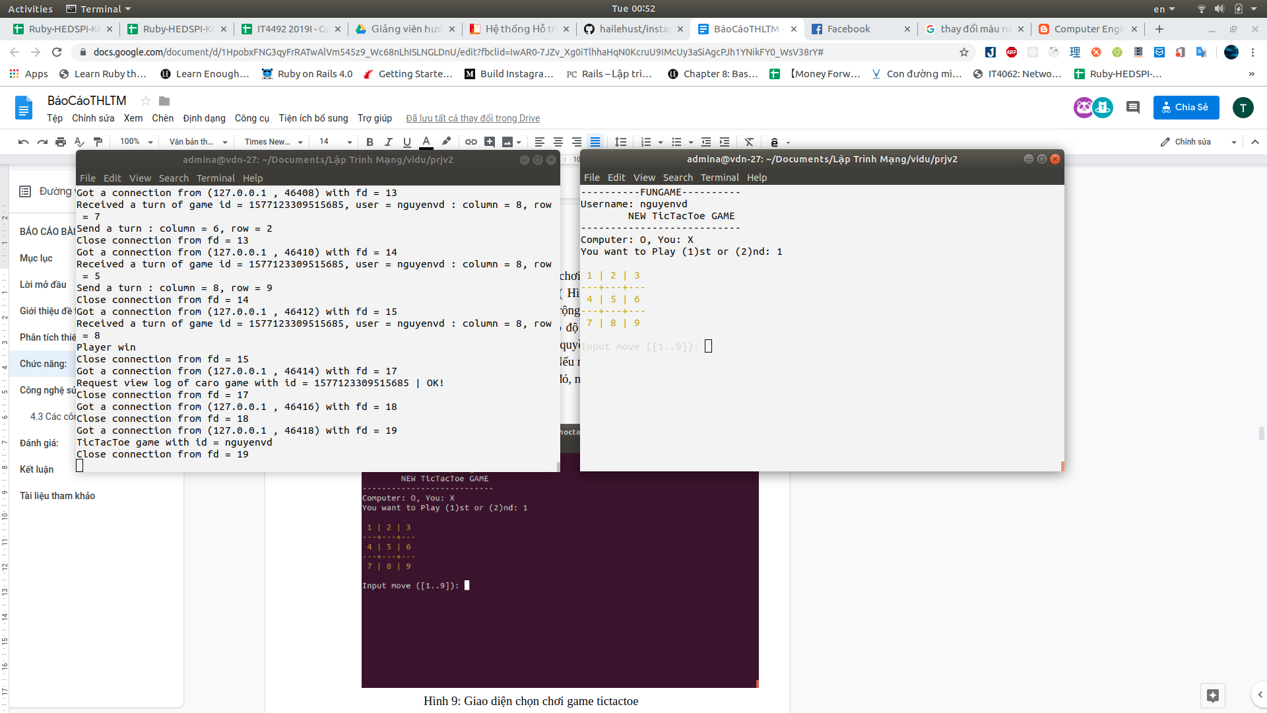
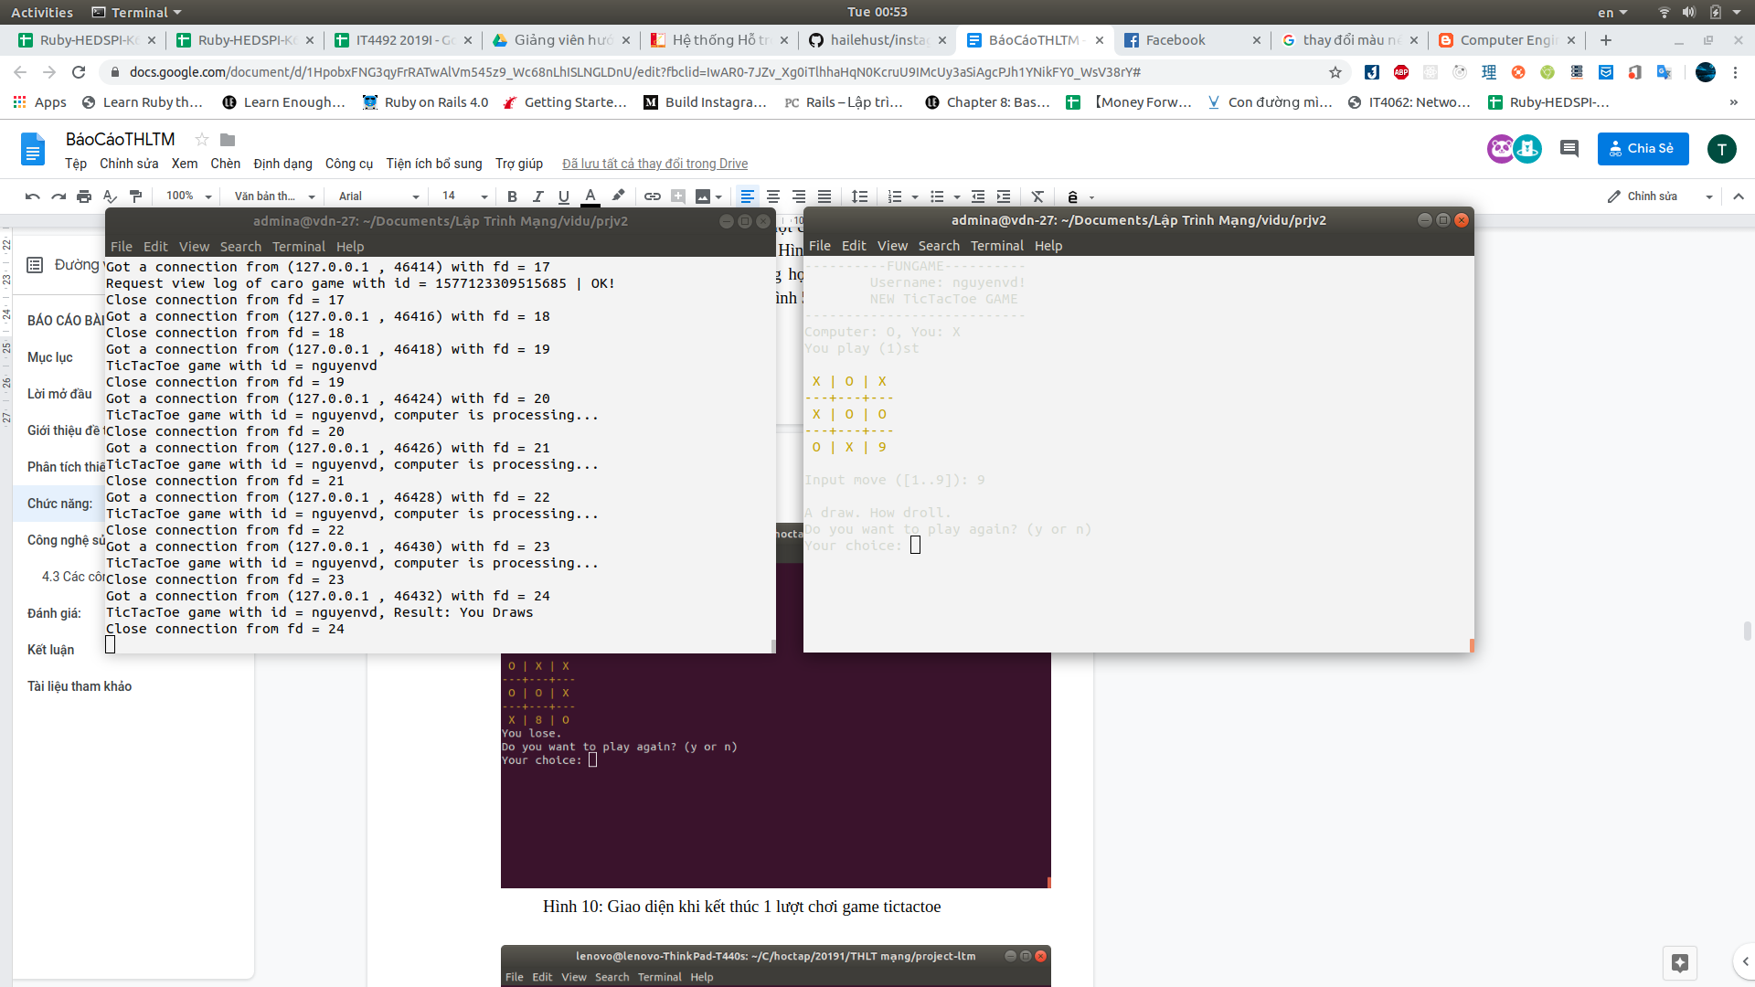
CHỨC NĂNG CHƠI GAME
Hình 9: Giao diện chọn chơi game tictactoe
Hình 10: Giao diện khi kết thúc 1 lượt chơi game tictactoe

Slide 12
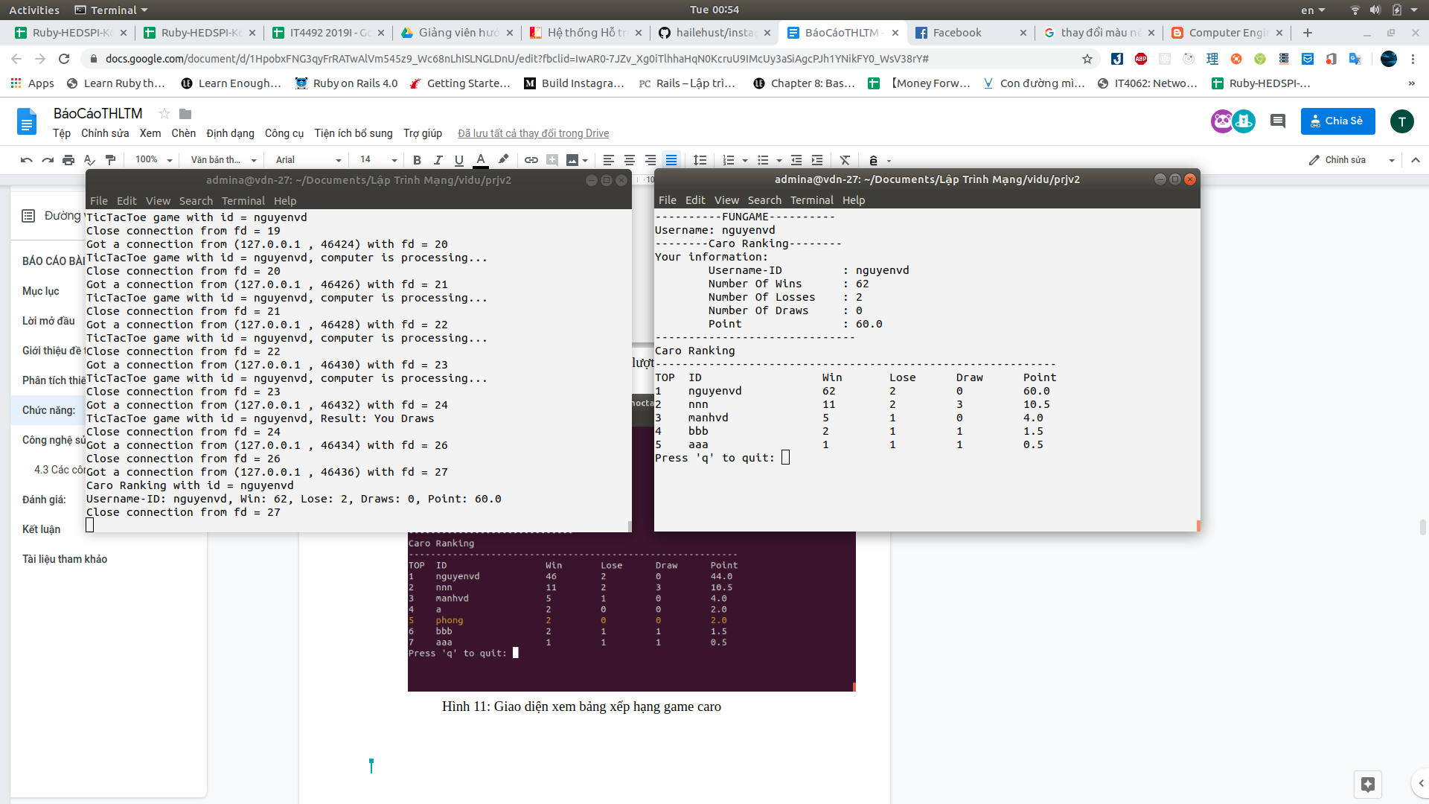
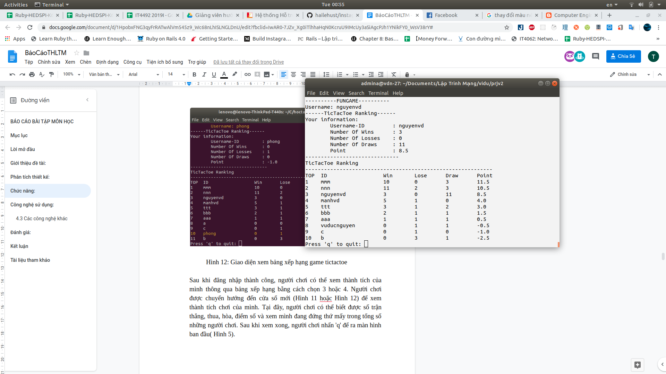
CHỨC NĂNG XEM XẾP HẠNG
Hình 11: Giao diện xem bảng xếp hạng game caro
Hình 12: Giao diện xem bảng xếp hạng game tictactoe

Slide 13

03
CÔNG NGHỆ SỬ DỤNG

Slide 14
CÔNG NGHỆ SỬ DỤNG
Sử dụng thư viện termios.h để ẩn mật khẩu khi nhập
Hình 13: Giao diện đăng ký

Slide 15
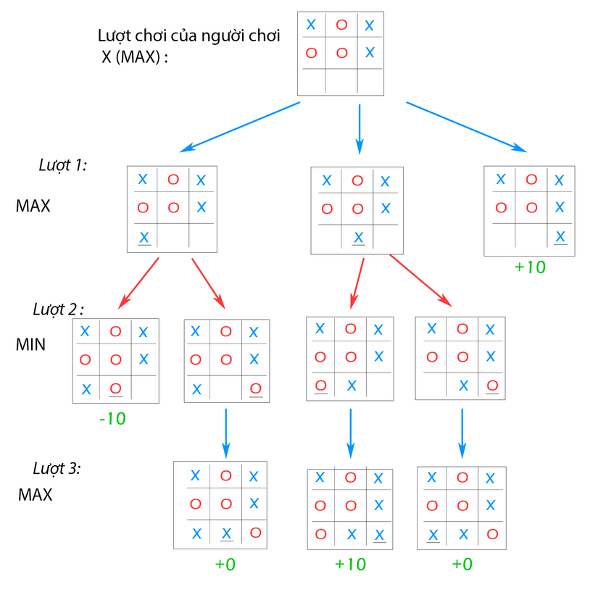
CÔNG NGHỆ SỬ DỤNG
Thuật toán Minimax
+ MAX: người chơi luôn muốn chiến thắng.
+ MIN: người chơi cố gắng cho MAX giành số điểm càng thấp càng tốt.
Giả sử giá trị MAX lúc game thắng cho X = +10 và MIN lúc game thua cho X = -10 và lúc game hòa = 0.
Hình 13: Cây trò chơi (Game tree)

Slide 16
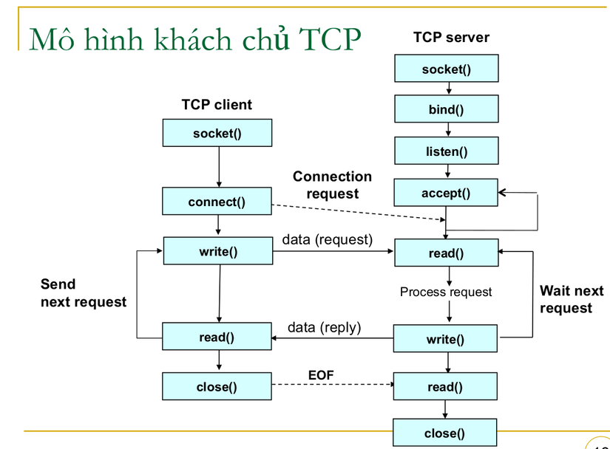
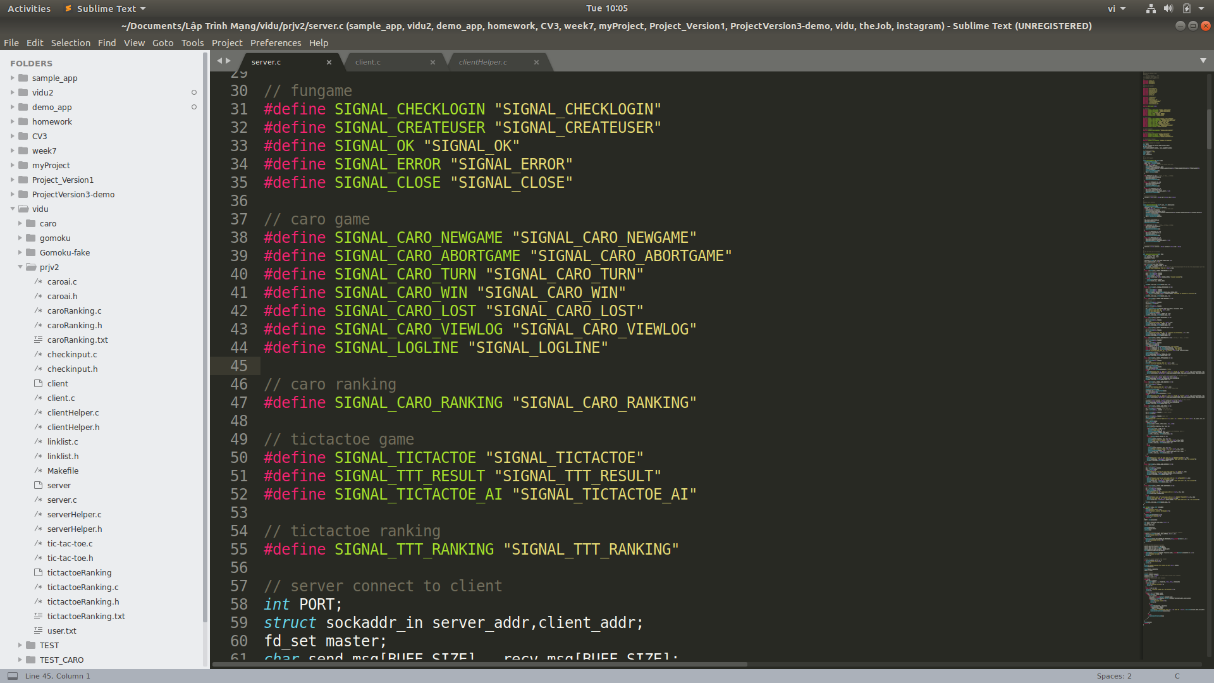
CÔNG NGHỆ SỬ DỤNG
Kết nối TCP
Nhiều client cùng kết nối với server sử dụng select()
Notes:
Sử dụng giao thức TCP. Với Server, Server sẽ Tạo socket, Gán địa chỉ cho socket, Chỉ định socket lắng nghe kết nối. Client Tạo socket, Connect tới địa chỉ server. Server chấp nhận kết nối. Định nghĩa các tín hiệu để giúp client server có thể dễ dàng trao đổi dữ liệu.Client sẽ gửi ID của người chơi kèm với tín hiệu. Server nhận dữ liệu, xử lý và gửi kết quả về phía client để client hiển thị.

Slide 17

04
ĐÁNH GIÁ

Slide 18
ĐÁNH GIÁ
Chương trình có đầy đủ chức năng: đăng nhập, đăng ký, chơi game, xem lịch sử chơi, xem bảng xếp hạng.
Các chức năng hoạt động đúng, ổn định.
Xử lý lỗi timeout: Đặt timeout cho cả 2 phía là client và server

Slide 19
CLIENT
// set timeout
struct timeval timeout;
timeout.tv_sec = 20; // after 20 seconds will timeout
timeout.tv_usec = 0;
if (setsockopt (sock, SOL_SOCKET, SO_RCVTIMEO, (char *)&timeout, sizeof(timeout)) < 0){
return -1;
}
else if (setsockopt (sock, SOL_SOCKET, SO_SNDTIMEO, (char *)&timeout, sizeof(timeout)) < 0){
return -1;
}

Slide 20
SERVER
// Set timeout
struct timeval timeout;
timeout.tv_sec = 1000; // after 1000 seconds will timeout
timeout.tv_usec = 0;
//Step 4: Communicate with clients
read_fds = master;
rc = select(fdmax + 1, &read_fds, NULL, NULL, &timeout);
if( rc == -1){
perror("select() error!\n");
exit(-6);
}
else if (rc == 0){
printf(" select() timed out. End program.\n");
exit(-5);
}

Slide 21
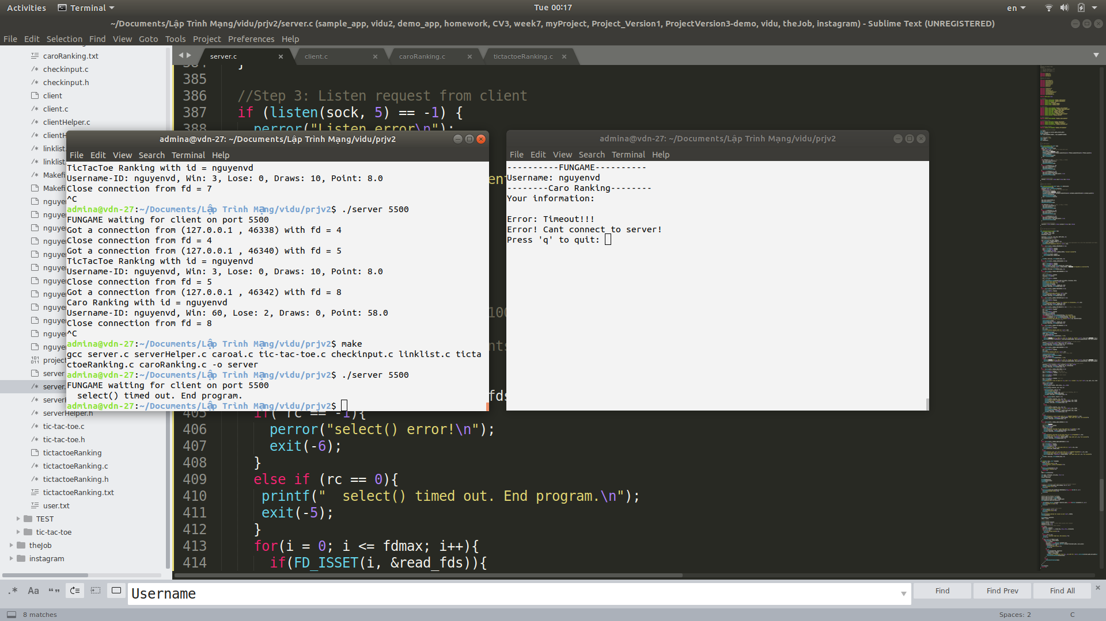
ĐÁNH GIÁ
* Client báo timeout khi quá thời gian timeout
* Server dừng khi quá timeout, không có client nào tương tác

Slide 22
KẾT LUẬN
05

Slide 23
Video Demo:
https://www.youtube.com/watch?v=_deGQKfb5F8
Source code:
https://github.com/nguyenvd27/project-network-programming-fun-game
Hướng dẫn cài đặt có trong source code

Slide 24
PHÂN CÔNG CÔNG VIỆC
Bảng 1: Phân chia nhiệm vụ
STT | Nhiệm vụ | Thành viên đảm nhiệm
1 | Code phần caro game + caro ranking | Vũ Đức Nguyễn + Nguyễn Việt Hưng
2 | Code phần tictactoe game + tictactoe ranking | Vũ Đức Nguyễn + Phùng Thị Trang
3 | Code phần signin/signout | Nguyễn Việt Hưng + Phùng Thị Trang
4 | Báo cáo + slide + ý tưởng không hiển thị mật khẩu khi gõ | Cả 3 cùng lên ý tưởng và thực hiện
5 | Xử lý phần timeout | Vũ Đức Nguyễn

Slide 25
PHÂN CÔNG CÔNG VIỆC
Bảng 2: Đánh giá mức độ đóng góp
STT | Thành viên | Mức độ hoàn thành | Phần trăm đóng góp
1 | Vũ Đức Nguyễn | 100% | 34%
2 | Nguyễn Việt Hưng | 100% | 33%
3 | Phùng Thị Trang | 100% | 33%

Slide 26


